Slide 1
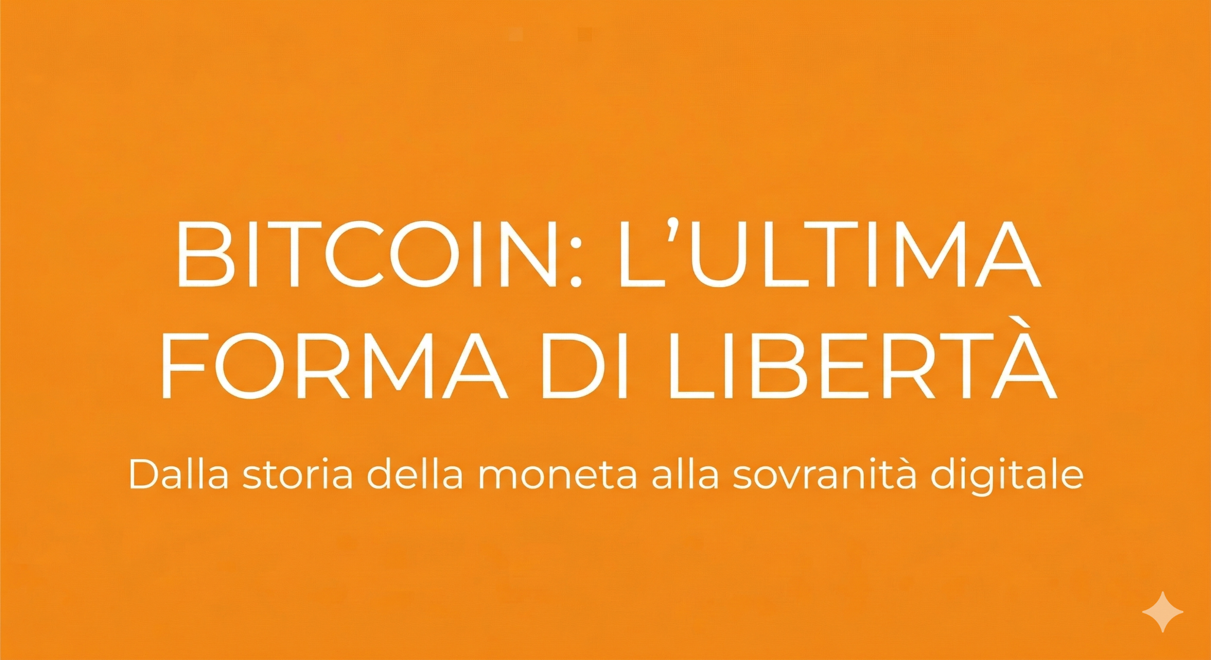

Slide 2
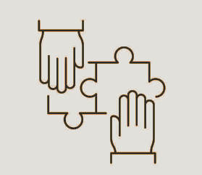
LA MONETA È UN LINGUAGGIO
"La moneta è il messaggio che inviamo al futuro: io oggi ho lavorato per te, domani tu (o qualcun altro) lavorerai per me.
Notes:
Guardate questa immagine. Dimenticate le banche. Immaginate di essere in un villaggio. Se io aiuto il mio vicino a riparare il tetto, lui mi deve un favore. La moneta è solo il modo in cui scriviamo quel favore su un registro collettivo. È un linguaggio sociale. Ma cosa succede se qualcuno inizia a scrivere favori sul registro senza aver mai riparato un tetto? Il linguaggio si rompe. Nessuno sa più quanto vale il proprio lavoro. Questa è l'inflazione: un'interferenza nel nostro linguaggio economico che ci impedisce di dirci la verità.

Slide 3

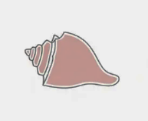
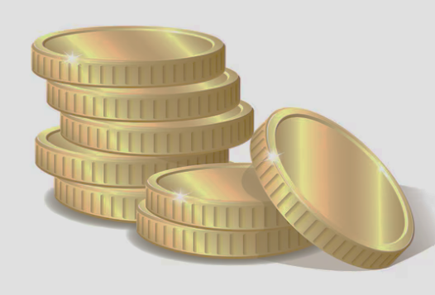
LA RICERCA DELLA MONETA PERFETTA
IL SALE (L'Utilità)
Perché: Tutti ne hanno bisogno, è divisibile.
Il problema: Si scioglie con l'umidità. Non dura nel tempo.
LE CONCHIGLIE (La Scarsità Locale)
Perché: Belle, difficili da trovare... se sei in montagna.
Il problema: Se trovi una spiaggia piena, diventi ricco senza lavorare. È l'inflazione: troppa moneta rispetto ai beni.
L'ORO (Il Re)
Perché: indistruttibile, non si può fabbricare in laboratorio (scarsità fisica), è difficile da estrarre.
Risultato: Ha vinto per 5.000 anni perché è la tecnologia che conserva meglio la "fatica" umana.
La moneta migliore è quella che nessuno può creare dal nulla con un click.
Notes:
Guardate questi tre oggetti. Ognuno di loro è stato 'soldo'. Ma perché alla fine abbiamo scelto l'oro? Non perché brilla. Ma perché l'oro è onesto. Se volete un grammo d'oro, dovete scavare, sudare, investire tempo. Non potete semplicemente decidere che da domani l'oro è il doppio. Le conchiglie invece sono state abbandonate quando i mercanti hanno capito che potevano portarne a navi cariche da altri luoghi, distruggendo il risparmio di chi le usava. Ricordatevelo: quando la moneta è facile da produrre per chi comanda, ma difficile da guadagnare per chi lavora, siete di fronte a una truffa.
In questa slide stiamo introducendo il concetto di Stock-to-Flow (il rapporto tra quanto ce n'è e quanto se ne produce), caro a Saifedean Ammous. Non serve citare la formula matematica ai pensionati, basta il concetto: se è difficile da produrre, protegge il tuo risparmio. Se è facile, lo ruba.

Slide 4
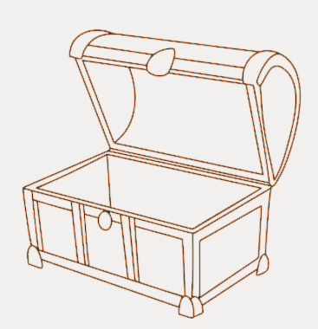
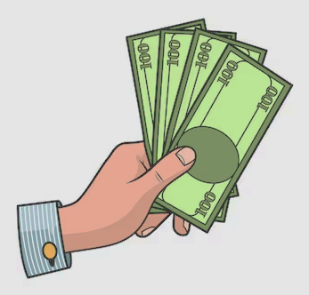

IL TRUCCO DELL'OREFICE: NASCE LA BANCONOTA
La Ricevuta: In cambio dell'oro, l'orefice rilascia un pezzo di carta che dice: "Prometto di restituire l'oro a chiunque mi porti questo foglio".
L'Oro è pesante:
Portarselo dietro per fare la spesa è scomodo e rischioso.
Il Deposito: Gli orefici (i primi banchieri) offrono i loro forzieri sicuri per custodire l'oro della gente.
Le persone iniziano a scambiarsi direttamente le carte invece dell'oro. La carta è diventata "comoda come i soldi".
Chi controlla il forziere può stampare più carta dell'oro che possiede?
Notes:
Qui nasce l'inganno moderno. Immaginate di avere un lingotto. È pesante, avete paura che ve lo rubino. Lo portate da un orefice che ha una cassaforte d'acciaio. Lui vi dà un pezzo di carta, un certificato. Col tempo, voi non andate più a riprendere l'oro: usate direttamente quel foglio per comprare il pane o il vino. Perché? Perché è comodo. Ma attenzione: in quel momento avete smesso di possedere oro e avete iniziato a possedere una promessa. Avete sostituito la certezza della materia con la fiducia in un uomo. E come sappiamo, l'uomo, quando ha in mano la stampante della carta, cade spesso in tentazione.

Slide 5
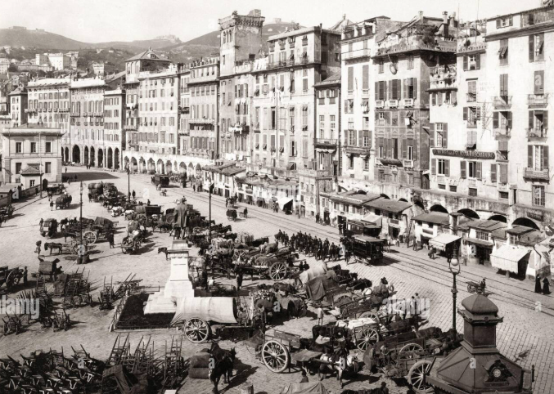
LA BELLE ÉPOQUE: QUANDO IL FUTURO ERA SICURO
Risparmio Reale: Mettere da parte 10 monete oggi significava poter comprare le stesse cose tra 30 anni.
Unico Standard: Un mercante di Milano, uno di Parigi e uno di Londra parlavano la stessa lingua economica: l'oro.
Fioritura Umana: Senza la tassa occulta dell'inflazione, l'umanità ha inventato l'auto, l'aereo e la lampadina.
La moneta era solida come la roccia, perché nessuno poteva crearla con un tratto di penna
Notes:
Guardate questa immagine. È un'epoca che molti dei vostri genitori o nonni hanno sfiorato o raccontato. Tra il 1870 e il 1914, il mondo ha vissuto un progresso mai visto prima. Sapete perché? Perché la moneta era onesta. Non esisteva l'inflazione come la conosciamo oggi. Se un nonno metteva da parte i soldi per il nipote, quei soldi non perdevano valore. L'oro imponeva una disciplina ai governi: se volevi spendere, dovevi avere l'oro in cassaforte. Era un mondo dove il tempo e il lavoro venivano rispettati. Poi, nel 1914, la politica ha deciso che la guerra era più importante dell'onestà monetaria.

Slide 6
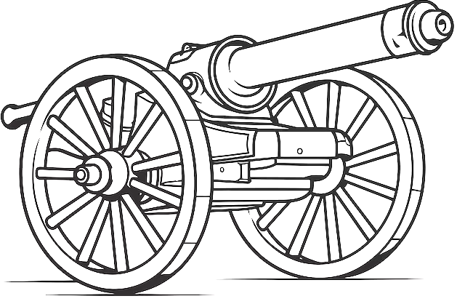
WWI

Slide 7
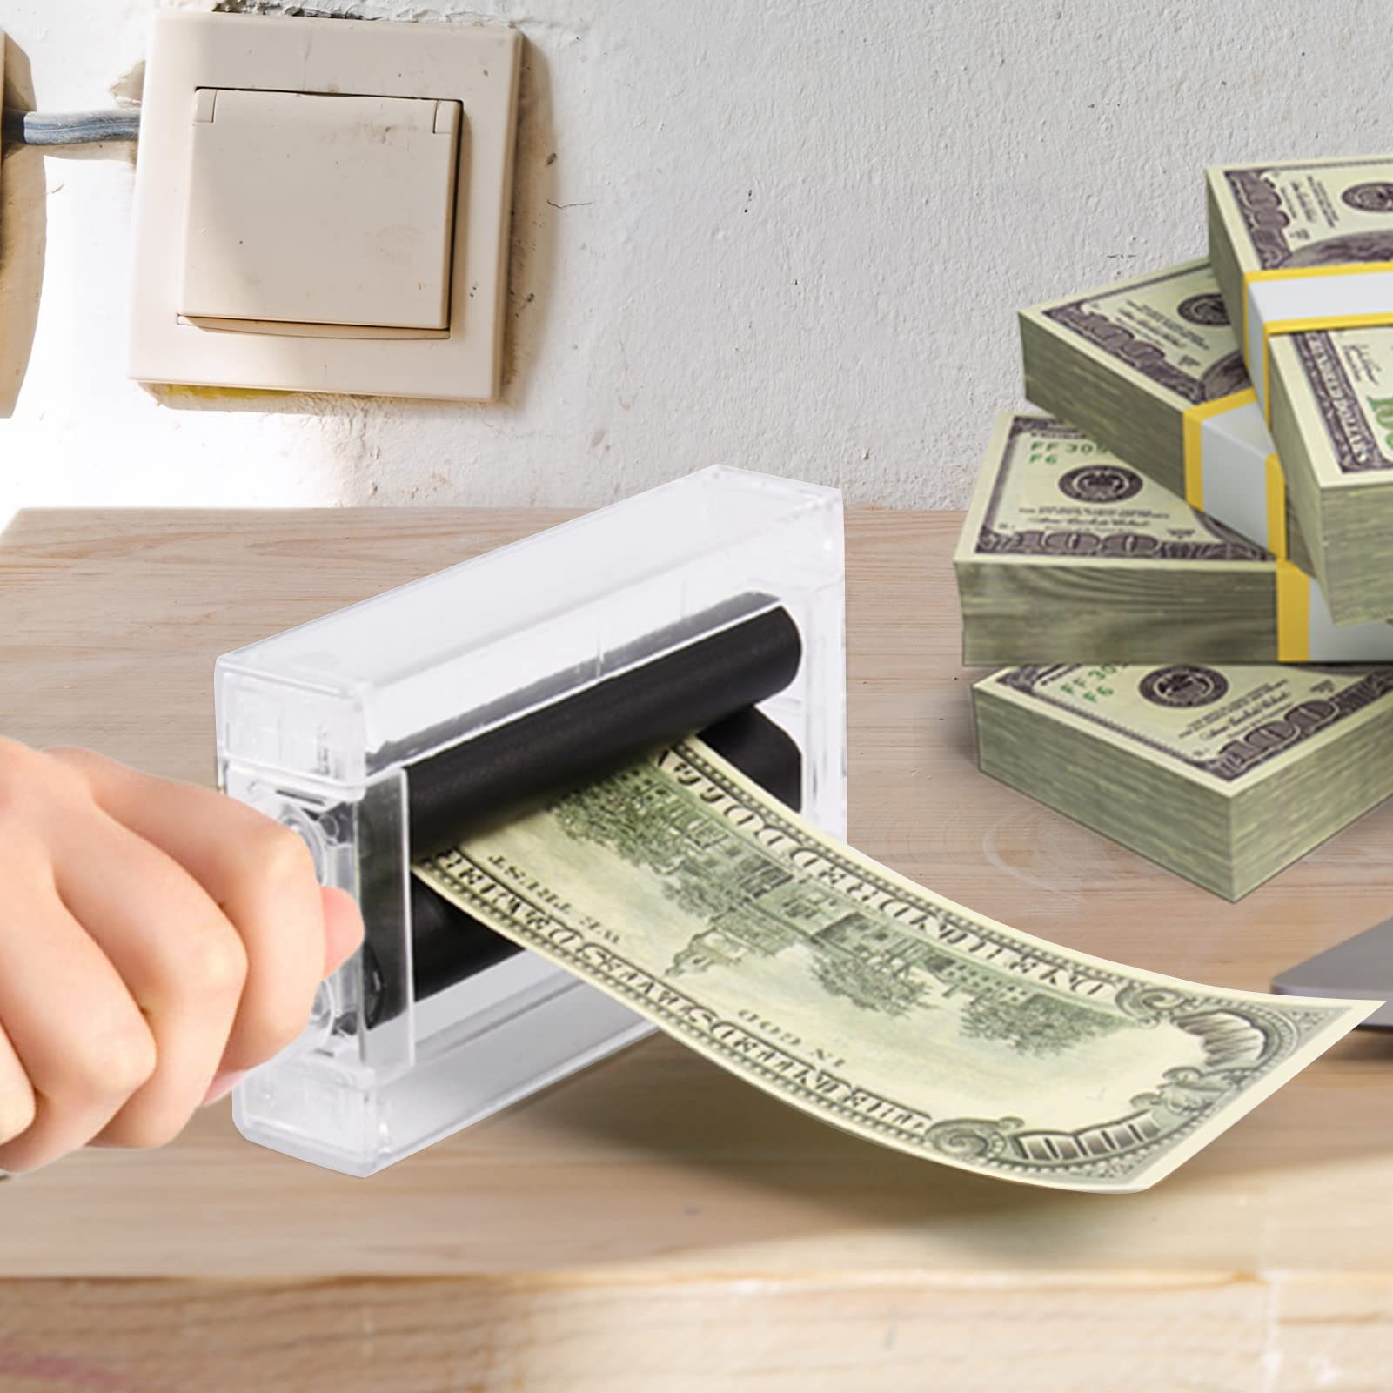
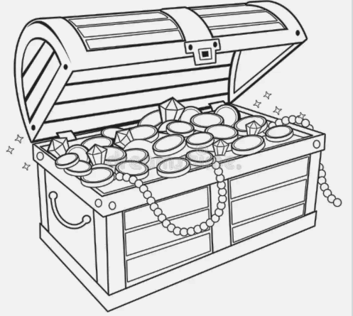
1
9
1
4
PRIMA:
ORO
DOPO:
CARTA
Notes:
Qui casca l'asino. Nel 1914, per finanziare il massacro della Grande Guerra, gli Stati hanno fatto la mossa più sporca della storia: hanno 'sganciato' la carta dall'oro. Hanno chiesto ai vostri padri e nonni di consegnare l'oro vero in cambio di pezzi di carta con su scritto 'debito'. È l'inizio dell'inflazione moderna. Da quel momento, il valore dei vostri soldi non è più dipeso dalla natura o dal lavoro, ma dalla volontà di un politico di stampare più carta per coprire i suoi debiti."

Slide 8
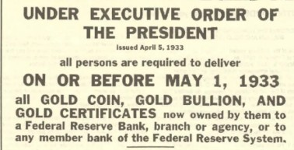
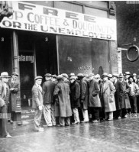
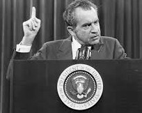
LA LUNGA CORSA AL DEBITO
1929 - La Grande Depressione:
Lo Stato stampa carta per uscire dai debiti, ma crea il caos.
15 Agosto 1971: Nixon annuncia al mondo che il Dollaro non è più convertibile in oro. Mai più.
1933 - La Confisca:
Roosevelt ordina ai cittadini di consegnare l’oro allo Stato. Possedere oro diventa illegale.
Da quel giorno, la moneta non è più legata a nulla di reale. È solo un foglio di carta che vale finché il governo non decide di stamparne un altro miliardo.
Notes:
Guardate bene questa data: 1971. È l'anno in cui il mondo è cambiato e quasi nessuno se ne è accorto. Prima di allora, c’era ancora un filo che legava i vostri soldi all'oro. Nixon quel filo lo ha tagliato. Da quel momento, le banche centrali hanno ottenuto il 'superpotere' di creare denaro dal nulla. Ogni volta che lo fanno, il valore di quello che avete in tasca diminuisce. Non è una legge fisica, è una scelta tecnica. Hanno trasformato la moneta da 'riserva di valore' a 'strumento di debito'. Se oggi sentite che la pensione non basta mai, la colpa è nata qui.

Slide 9
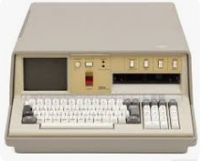
INTERNET E IL BISOGNO DI SEGRETEZZA
Anni '70/'80: Nasce Internet. Le informazioni viaggiano veloci, ma sono "nude": chiunque può leggerle lungo il percorso.
Il problema del valore: Come posso mandare qualcosa di importante (come un segreto o del denaro) senza che una spia o un intermediario lo veda o lo rubi?
La soluzione: La Crittografia. Non più solo per i militari, ma per tutti.
La crittografia è come una busta sigillata in un mondo dove tutti leggono le cartoline degli altri.
Notes:
Finora abbiamo visto come i governi hanno tolto solidità ai nostri risparmi. Ma mentre accadeva questo, tra gli anni '70 e '90, in America stava nascendo un'altra rivoluzione.
Provate a immaginare: nello stesso momento in cui Nixon dichiarava che i soldi erano diventati carta, i primi computer iniziavano a parlare tra loro. Ma c'era un problema tecnico enorme. Se io mando un messaggio a voi via computer, chiunque stia in mezzo può leggerlo, copiarlo o cambiarlo.
Capite il parallelismo? Nella finanza eravamo costretti a fidarci dello Stato perché non avevamo alternativa. In informatica eravamo costretti a fidarci di chi gestiva i cavi.
La Crittografia non nasce per i criminali, nasce per ridare all'individuo una porta blindata nel mondo digitale. È la risposta tecnica a un sopruso politico. Se non possiamo più fidarci dell'onestà dei banchieri, dobbiamo iniziare a fidarci dell'onestà della matematica. Iniziamo a vedere chi erano questi 'partigiani digitali' che hanno sognato un mondo dove la privacy è un diritto e non un permesso.

Slide 10

I CYPHERPUNK: I DIFENSORI DELLA PRIVACY
Chi erano: Matematici, programmatori e filosofi della libertà.
L'obiettivo: Creare strumenti digitali per proteggere la privacy e il denaro.
La filosofia: "La privacy è necessaria per una società aperta nell'era elettronica".
Il fallimento necessario: Prima di Bitcoin ci furono molti tentativi (e-gold, b-money, Bit Gold). Tutti fallirono perché avevano ancora un "punto centrale" che poteva essere chiuso.
Il codice è la nostra legge, la matematica la nostra difesa.
Notes:
Questi signori hanno inventato le 'mura' del mondo digitale. Proprio come le mura di casa proteggono la vostra intimità, la crittografia dei Cypherpunk protegge i vostri dati e, come vedremo tra poco, i vostri risparmi.

Slide 11
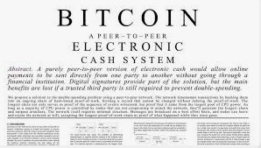
2008: IL MISTERO DI SATOSHI NAKAMOTO
IL WHITE PAPER
La Data: 31 Ottobre 2008 (nel pieno della crisi Lehman Brothers).
Il Documento: Solo 9 pagine di matematica e logica.
L'Innovazione: Nasce il "Peer-to-Peer" (da persona a persona), senza intermediari.
Il Messaggio di Satoshi: "Ho sviluppato un nuovo sistema di moneta elettronica completamente peer-to-peer, senza terze parti di fiducia".
La fiducia è una vulnerabilità del sistema.
La matematica è la soluzione.
Notes:
Mentre il mondo intero tremava per la crisi finanziaria del 2008, mentre le banche fallivano e i governi stampavano miliardi per salvarle, un fantasma appariva in rete.
Il 31 ottobre, giorno di Halloween, un individuo (o un gruppo) sotto lo pseudonimo di Satoshi Nakamoto invia un documento di sole 9 pagine alla mailing list dei Cypherpunk. Il titolo era semplice: 'Bitcoin: un sistema di moneta elettronica peer-to-peer'.
Non chiedeva permessi. Non cercava investitori. Satoshi ha regalato al mondo il codice per costruire una banca globale senza banchieri. Ha risolto il problema che tormentava i matematici da trent'anni: come scambiarsi valore senza un arbitro che possa barare.

Slide 12

TRA POCO INIZIERÀ L’AVVENTURA
NASCERÀ LA NOSTRA CREATURA
facciamo una piccola
PAUSA

Slide 13
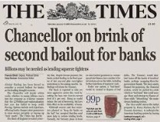
LA NASCITA: IL MESSAGGIO NEL CODICE
Data: 3 Gennaio 2009.
Il Messaggio: "The Times 03/Jan/2009 Chancellor on brink of second bailout for banks".
Significato: Bitcoin è la risposta alla corruzione del sistema bancario.
Immutabilità: Da quel giorno, la rete non si è mai fermata. Nemmeno per un secondo.
Scritto nella pietra digitale.
Impossibile da cancellare, impossibile da censurare.
Notes:
Bentornati. Mentre voi eravate in pausa, nel 2009, Satoshi Nakamoto premeva il tasto 'Invio'. Nasceva il primo blocco di Bitcoin, chiamato 'Blocco Genesi'.
Ma Satoshi voleva che sapessimo perché lo stava facendo. Dentro il codice di quel primo blocco, ha nascosto un messaggio eterno, il titolo di un giornale di quel giorno: 'The Times: Cancelliere sull'orlo del secondo salvataggio per le banche'.
Non è un caso. È la firma del creatore. È come se avesse detto: 'Mentre voi salvate le banche che hanno fallito usando i soldi dei cittadini, io creo un sistema dove le banche non servono più'. Bitcoin non è nato per arricchirci, è nato per liberarci dal salvataggio perpetuo dei potenti.

Slide 14
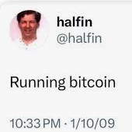
HAL FINNEY: IL PRIMO PASSO
Il Tweet: 10 Gennaio 2009: "Running bitcoin".
La Prima Transazione: Satoshi invia 10 BTC a Hal per testare il sistema.
L'Umanità: Un pioniere della privacy che ha creduto nel progetto fin dal primo giorno.
Il Mistero: Molti pensano che Hal potesse essere Satoshi, o che lo abbia aiutato a scrivere il codice.
Il primo a correre verso il futuro quando il resto del mondo stava ancora a guardare.
Notes:
Signori, ogni grande storia ha bisogno di un primo seguace. Per Bitcoin, quest'uomo è stato Hal Finney.
Mentre tutti gli altri esperti di crittografia ignoravano Satoshi o erano scettici, Hal ha scaricato il software e lo ha fatto girare sul suo computer. Il 10 gennaio 2009, scrisse un tweet rimasto nella storia: 'Running bitcoin'. Due parole semplicissime per dire al mondo che la rivoluzione era iniziata.
Pochi giorni dopo, ricevette da Satoshi la prima transazione della storia: 10 Bitcoin. Hal non è solo un tecnico; è l'uomo che ha dato fiducia a un'idea quando non valeva nulla. È morto pochi anni dopo, ma oggi è ibernato, in attesa che la tecnologia del futuro possa risvegliarlo. Una storia che sembra uscita da un romanzo, ma è pura realtà.

Slide 15

SATOSHI NAKAMOTO:
IL GENIO SENZA VOLTO
L'Identità: Uno pseudonimo dietro cui si cela un autore (o un gruppo) con una missione chiara.
L'Ultimo Messaggio (2011): "Sono passato ad altre cose. Bitcoin è in buone mani".
Il Milione di Bitcoin: Satoshi possiede circa il 5% di tutti i Bitcoin esistenti, ma non ha mai spostato un singolo centesimo.
Perché l'anonimato? Per evitare che il sistema avesse un "punto unico di fallimento" o un leader da poter arrestare o corrompere.
In Bitcoin non ci si fida delle persone, si verifica il codice.
Notes:
Arriviamo al punto più affascinante di tutta questa storia. Chi ha creato Bitcoin? La risposta è: non lo sappiamo. Sappiamo solo che usava lo pseudonimo di Satoshi Nakamoto.
Ma riflettete su un punto: in un'epoca dove tutti cercano fama, follower e potere, il creatore della tecnologia più rivoluzionaria del secolo ha scelto di restare nell'ombra. Satoshi non era un fantasma per gioco, era una scelta politica e tecnica fondamentale. Se Bitcoin avesse avuto un volto, un ufficio o un capo, quel capo sarebbe stato il punto debole. Sarebbe stato arrestato, corrotto o costretto a cambiare le regole dal governo di turno.
Satoshi ha lavorato al progetto intensamente per due anni, comunicando solo via email e forum. Poi, nel 2011, ha scritto un ultimo messaggio: 'Sono passato ad altre cose. Bitcoin è in buone mani'. Da quel giorno, il suo milione di Bitcoin — che oggi vale decine di miliardi di dollari — non è mai stato toccato.
È l'unico caso nella storia di un creatore che scompare per lasciare che la sua creatura appartenga davvero a tutti, senza un padrone. Satoshi ci ha dato lo strumento, poi si è fatto da parte perché non voleva essere un nuovo Re o un nuovo Governatore. Voleva che ci fidassimo della matematica, non di lui.

Slide 16

OPEN SOURCE:
NESSUN SEGRETO, NESSUN PADRONE
Cos'è: È un software "a sorgente aperta". Significa che la "ricetta" di Bitcoin è pubblicata online e chiunque può leggerla, studiarla e controllarla.
Trasparenza Totale: Non ci sono "porte sul retro" per governi o banche. Se ci fosse un trucco, migliaia di programmatori nel mondo lo vedrebbero subito.
Sviluppo Collettivo: Bitcoin non ha un ufficio centrale. È migliorato da volontari e scienziati che collaborano apertamente da ogni angolo del pianeta.
In Bitcoin non ci si fida delle promesse,
si verifica il codice.
Notes:
Prima di vedere i grandi eventi della storia di Bitcoin, dobbiamo capire come è fatto. Bitcoin è un software Open Source.
Immaginate una banca tradizionale: è una scatola nera. Voi mettete i soldi e dovete fidarvi che i loro computer facciano i calcoli giusti e che nessuno stia imbrogliando. Non potete vedere 'dentro'.
Bitcoin è l'opposto. È come se la ricetta della Coca-Cola fosse scritta su ogni lattina e chiunque avesse un laboratorio potesse verificare che è esattamente quella. Questa trasparenza è la sua forza: siccome tutti possono vedere il codice, nessuno può inserire un comando segreto per rubare soldi o stamparne di più.
È proprio grazie a questa natura aperta che la comunità ha potuto salvare Bitcoin da errori tecnici e attacchi, come vedremo nelle prossime slide. Bitcoin non appartiene a una società, appartiene alla matematica e a chiunque voglia far girare quel codice sul proprio computer.

Slide 17
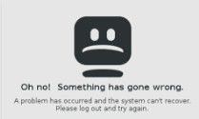
2010: IL GIORNO IN CUI NACQUERO MILIARDI DI BITCOIN
L'Incidente: Un errore nel codice (bug) permise a un utente di creare dal nulla 184 miliardi di Bitcoin.
La Reazione: Grazie all'Open Source, la comunità se ne accorse in soli 90 minuti.
La Soluzione: Satoshi Nakamoto e gli altri sviluppatori "ripulirono" il registro, cancellando i Bitcoin falsi e ripristinando la regola dei 21 milioni.
Il Risultato: Bitcoin non è morto, è diventato più resistente. La comunità ha dimostrato di poter proteggere il sistema senza bisogno di una banca centrale.
Il codice può avere errori,
ma la sorveglianza della comunità è implacabile.
Notes:
Immaginate se domani mattina vi svegliaste e scopriste che qualcuno, schiacciando un tasto, ha stampato mille miliardi di euro nel suo garage. L'euro non varrebbe più nulla, giusto?
Nel 2010 è successo esattamente questo a Bitcoin. Un errore matematico ha permesso a un ignoto di creare 184 miliardi di monete. Se quel bug fosse rimasto, Bitcoin sarebbe morto quel giorno stesso.
Ma ecco la magia dell'Open Source che abbiamo visto nella slide precedente: siccome il libro contabile è pubblico, migliaia di occhi lo stavano guardando. L'errore è stato scoperto quasi subito. Satoshi e i primi programmatori hanno collaborato per 'riavvolgere' leggermente il nastro, cancellare l'inganno e far ripartire la rete con le regole corrette.
Questo è l’unico cambiamento “dall’alto” mai avvenuto in Bitcoin, ma possiamo considerarlo avvenuto in una fase di “beta testing”, dato che, come vedremo, lo stesso Satoshi ha definito i primi 2 anni di Bitcoin come un esperimento.

Slide 18
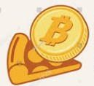
22 MAGGIO 2010:
LA PIZZA PIÙ CARA DEL MONDO
La Scommessa: Laszlo Hanyecz scambia 10.000 BTC per due pizze a domicilio.
Il Valore: All'epoca valevano 41$, oggi varrebbero centinaia di milioni di euro.
Il Traguardo: È il primo scambio documentato tra Bitcoin e un bene fisico nel mondo reale.
La Tradizione: Da quel 2010, ogni 22 maggio i bitcoiner di tutto il mondo festeggiano il "Bitcoin Pizza Day" mangiando pizza in compagnia.
Una tradizione nata per ricordare che il valore non è deciso dai governi, ma dalle persone.
Notes:
Questa non è solo la storia di una cena costosa. È la storia di un rito.
Ogni anno, il 22 maggio, se entrate in una pizzeria e vedete dei ragazzi che brindano con il simbolo di Bitcoin sulle magliette, sapete perché lo fanno. Festeggiano il Pizza Day.
Perché è così importante? Perché quel giorno abbiamo capito che non dovevamo aspettare che il supermercato o la banca centrale ci dessero il permesso di usare Bitcoin. Abbiamo capito che se io ho qualcosa che tu vuoi, e tu accetti Bitcoin, il sistema funziona.
Laszlo non ha 'perso' milioni: ha comprato il futuro. Ha dimostrato che Bitcoin è cibo, è vita, è commercio. Da quel giorno, Bitcoin ha iniziato a camminare sulle sue gambe fuori dai laboratori di informatica.

Slide 19

WIKILEAKS:
BITCOIN DIVENTA RESISTENZA
Il Blocco Bancario: Nel 2010, i giganti finanziari (Visa, Mastercard, PayPal) bloccano i conti di Wikileaks sotto pressione del governo USA.
La Soluzione: Wikileaks, rimasta senza fondi, inizia ad accettare donazioni in Bitcoin per sopravvivere.
Il Timore di Satoshi: Satoshi Nakamoto si oppone pubblicamente: "Non stuzzicate il nido di vespe". Temeva che Bitcoin fosse ancora troppo piccolo per subire l'ira degli Stati.
L'Eredità: Bitcoin dimostra per la prima volta di essere la "moneta della libertà": l'unico modo per muovere valore quando il sistema ti vuole cancellare.
Quando le banche chiudono le porte, Bitcoin apre un mondo.
Notes:
Qui la storia smette di essere solo tecnica e diventa epica. Nel 2010, Julian Assange e la sua organizzazione Wikileaks finiscono nel mirino dei potenti. Il governo americano preme sulle grandi banche e sulle carte di credito: in poche ore, Wikileaks non può più ricevere un centesimo dai suoi sostenitori. È una condanna a morte finanziaria.
Ma accade l'imprevedibile. Wikileaks scopre Bitcoin. È la prima volta che questa tecnologia viene usata per aggirare una censura di Stato.
Satoshi Nakamoto, però, non era entusiasta. Scrisse un messaggio rimasto celebre: 'Il nido di vespe è stato scosso e le vespe stanno arrivando verso di noi'. Aveva paura che attirare l'attenzione dei governi così presto potesse distruggere il progetto ancora 'cucciolo'.
Nonostante i timori del suo creatore, Bitcoin ha superato la prova. Ha dimostrato di essere un'uscita di sicurezza. Se il governo decide che tu non puoi più usare i tuoi soldi, Bitcoin ti dà il diritto di farlo comunque. È qui che i nonni capiranno la vera natura di Bitcoin: non è un investimento per arricchirsi, è una polizza assicurativa sulla propria libertà.

Slide 20
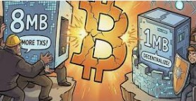
LA GUERRA DELLE DIMENSIONI:
CHI COMANDA BITCOIN?
Il Conflitto: Nel 2017, un gruppo di grandi aziende e "minatori" voleva ingrandire i blocchi di Bitcoin per gestire più transazioni (come allargare un'autostrada).
La Resistenza: Gli utenti comuni si opposero. Ingrandire i blocchi avrebbe richiesto computer potentissimi, rendendo impossibile per un cittadino normale controllare la rete.
Il Risultato: Gli utenti hanno vinto. Bitcoin è rimasto leggero e decentralizzato. Chi voleva il cambiamento ha creato una copia separata (Bitcoin Cash), che però ha perso valore e rilevanza.
La Lezione: Bitcoin non appartiene a chi ha i miliardi, ma a chiunque faccia girare il software a casa propria.
Nessun CEO, nessun miliardario può cambiare le regole di Bitcoin senza il consenso degli utenti.
Notes:
Finora abbiamo visto attacchi esterni, ma nel 2017 il pericolo arrivò dall'interno. Un gruppo di potenti aziende e proprietari di enormi centri di calcolo propose di cambiare una regola fondamentale di Bitcoin: volevano ingrandire i 'blocchi' di dati.
Sembrava una buona idea per velocizzare tutto, ma c'era un trucco. Se i blocchi diventano troppo grandi, un cittadino comune con un computer normale non può più scaricarli. Solo le grandi aziende avrebbero potuto gestire la rete. Bitcoin sarebbe diventato come una nuova banca, controllata da pochi eletti.
È scoppiata quella che gli storici chiamano la 'Block Size War'. Da una parte i miliardari di Wall Street e della Silicon Valley, dall'altra migliaia di utenti anonimi in tutto il mondo.
Sapete chi ha vinto? Gli utenti. Hanno dimostrato che in Bitcoin la forza non sta nei soldi, ma nel consenso di chi usa il software. È stata la prova definitiva che Bitcoin è incrollabile: se non sono riusciti a cambiarlo i più ricchi del mondo dall'interno, non ci riuscirà nessuno dall'esterno. Bitcoin è rimasto fedele alla sua missione: essere la moneta del popolo, non dei potenti.

Slide 21
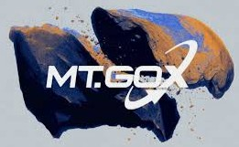
MT. GOX: QUANDO LA "BANCA" FALLISCE, MA BITCOIN RESTA
Il Fatto: Mt. Gox, con sede a Tokyo, gestiva il 70% delle transazioni mondiali di Bitcoin. Nel 2014 dichiara fallimento dopo un enorme furto di 850.000 BTC.
Il Panico: Il prezzo crolla da 1000$ a meno di 200$. I giornali titolano: "È la fine di Bitcoin".
La Verità: Non era Bitcoin a essere rotto, ma la piattaforma che lo custodiva. La rete Bitcoin ha continuato a produrre blocchi ogni 10 minuti, senza sosta.
La Regola d'Oro: "Not your keys, not your coins" (Se non hai tu le chiavi, i soldi non sono tuoi).
I castelli di carta bruciano, l'oro digitale rimane.
Notes:
Nel 2014 il mondo ha pensato che Bitcoin fosse finito. Un sito chiamato Mt. Gox, che all'epoca era la più grande borsa di scambio del mondo, annunciò di aver perso quasi tutti i Bitcoin dei suoi clienti. Migliaia di persone si ritrovarono con il conto a zero.
Immaginate lo shock: il prezzo sprofonda, la gente urla alla truffa. Ma c'è un dettaglio che quasi nessuno notò allora: mentre l'azienda Mt. Gox falliva e i suoi uffici chiudevano, il software di Bitcoin continuava a funzionare perfettamente. Non un secondo di interruzione.
Questo evento ha insegnato ai bitcoiner la lezione più importante di tutte, che vale ancora oggi: Bitcoin è nato per eliminare gli intermediari. Se compri Bitcoin e li lasci su un sito o in mano a qualcun altro, hai ricreato lo stesso problema delle banche. Hai dato la chiave di casa tua a un estraneo.
Mt. Gox è stato un incendio purificatore. Ha spazzato via chi era dilettante e ha insegnato a tutti noi che la vera forza di Bitcoin sta nel possederlo personalmente, senza chiedere il permesso a nessuno.

Slide 22

NON TUTTO CIÒ CHE LUCCICA È BITCOIN
La Nascita di Ethereum (2015): Un giovane genio, Vitalik Buterin, crea una piattaforma per fare "contratti digitali". Non è solo moneta, è un computer globale.
La Febbre delle ICO (2017): Nascono migliaia di nuove "criptovalute". Tutti promettono la rivoluzione, molti cercano solo soldi facili.
La Bolla: Nel 2017 chiunque lanciava un progetto raccoglieva milioni. Molte di queste "monete" oggi valgono zero.
La Differenza: Bitcoin è l'originale, limitato e senza padroni. Ethereum e le altre sono aziende digitali con un capo e un ufficio.
Bitcoin è l'oro; le altre sono spesso startup che cercano di diventare grandi.
Notes:
Dopo i primi successi di Bitcoin, il resto del mondo informatico ha iniziato a dire: 'Ehi, questa tecnologia è incredibile, usiamola per fare tutto!'.
Nel 2015 nasce Ethereum. Se Bitcoin è l'oro digitale, Ethereum voleva essere il 'computer digitale'. Ha permesso a chiunque di creare la propria moneta in pochi minuti. Questo ha scatenato una vera e propria febbre nel 2017, chiamata 'Bolla delle ICO'. Migliaia di società hanno iniziato a vendere i loro 'gettoni' digitali promettendo di cambiare il mondo della musica, della sanità o dell'agricoltura.
Molti investitori ci hanno perso la testa (e i risparmi). Perché vi racconto questo? Per farvi capire la differenza. Bitcoin è nato spontaneamente, non ha un proprietario e ha una missione sola: essere denaro onesto. Le altre sono spesso progetti ambiziosi, a volte geniali, ma molto più simili ad azioni di una società che a una moneta.
Bitcoin è rimasto in piedi mentre migliaia di queste imitazioni sparivano nel nulla. È importante imparare a distinguere la roccia dalla sabbia.

Slide 23

ELON MUSK:
IL TITANO CHE HA SCOSSO IL MERCATO
L'Annuncio: Nel 2021 Tesla acquista 1,5 miliardi di dollari in Bitcoin e annuncia che accetterà BTC come pagamento per le auto.
L'Entusiasmo: Il prezzo vola a nuovi massimi. Sembra l'inizio dell'adozione universale.
Il Dietrofront: Dopo pochi mesi, Musk fa marcia indietro citando dubbi sull'impatto ambientale. Il prezzo crolla.
La Lezione: Bitcoin è più grande di qualsiasi influencer. Nonostante i tweet e i cambiamenti di idea di Musk, la rete ha continuato a funzionare senza sosta.
Nessun uomo è così grande da controllare Bitcoin.
Nemmeno l'uomo più ricco del mondo.
Notes:
Nel 2021 siamo entrati nell'era dei giganti. Elon Musk, l'uomo dietro Tesla e SpaceX, ha iniziato a parlare di Bitcoin quasi ogni giorno su Twitter. Quando ha annunciato che Tesla aveva comprato miliardi di dollari in Bitcoin, il mondo è impazzito. Improvvisamente, la 'moneta dei computer' era diventata la moneta delle auto elettriche.
Ma Musk è un personaggio volatile. Poco tempo dopo, ha iniziato a criticare Bitcoin per l'energia che consuma, sospendendo i pagamenti in BTC. Il prezzo è andato su e giù come una montagna russa seguendo i suoi tweet.
Molti si sono chiesti: 'Ma allora Bitcoin è solo un gioco nelle mani di un miliardario?'. La risposta è arrivata nei mesi successivi: Musk è passato ad altro, ma Bitcoin è rimasto lì. Tesla ha venduto parte dei suoi Bitcoin, ma la rete non se n'è nemmeno accorta. Questo evento ci ha insegnato che Bitcoin non ha bisogno di testimonial. Può essere aiutato dalla pubblicità di un genio, ma la sua vera forza non dipende dal tweet di nessuno. È una macchina della verità che non guarda in faccia a nessuno, neanche a Elon Musk.

Slide 24

NFT: QUANDO IL MONDO È IMPAZZITO PER I “DISEGNINI”
Cosa sono: Certificati di proprietà digitale (NFT) usati soprattutto per l'arte digitale.
La Follia: Persone che pagano milioni di dollari per immagini di scimmie colorate o "pixel" sperando di rivenderle a un prezzo maggiore.
Il Crollo: Nel 2022 il mercato degli NFT crolla del 95%. Molte di quelle "opere" oggi non valgono nulla.
Perché è importante: Serve a distinguere Bitcoin (che è come l'Oro) dalla speculazione selvaggia su oggetti digitali che non hanno una vera utilità.
Bitcoin è una necessità finanziaria; gli NFT sono stati una moda passeggera.
Notes:
Avete sicuramente sentito parlare di persone che spendevano milioni per comprare il disegno di una scimmia su internet. Erano gli NFT. In quel periodo, tra il 2021 e il 2022, sembrava che qualsiasi cosa diventasse digitale dovesse valere una fortuna.
Perché ve ne parlo? Perché molti hanno fatto confusione, mettendo Bitcoin e le 'scimmie digitali' nello stesso calderone. Ma c'è una differenza abissale. Bitcoin serve a risolvere il problema del denaro e della libertà. Gli NFT, in quella forma, sono stati solo una febbre speculativa, una bolla che è scoppiata lasciando molti a mani vuote.
È la solita storia che si ripete: ogni volta che nasce una grande tecnologia (come Internet negli anni '90), nascono anche tante sciocchezze che cercano di sfruttare l'entusiasmo. Bitcoin è rimasto in piedi perché è sostanza; le scimmie sono sparite perché erano fumo. Non fatevi ingannare dalle mode: concentratevi sempre sulla solidità.

Slide 25
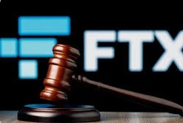
TERRA LUNA E FTX: LA CADUTA DEI CASTELLI DI CARTA
Le Truffe: Nel 2022, progetti miliardari come TerraLuna e la banca digitale FTX falliscono miseramente.
Il Motivo: Non usavano la tecnologia di Bitcoin, ma i vecchi trucchi della finanza marcia: debiti nascosti e promesse di interessi impossibili.
Sam Bankman-Fried: Il "genio" di FTX finisce in prigione. Aveva usato i soldi dei clienti per i suoi giochi d'azzardo.
Il Risultato: Bitcoin scende di prezzo per la paura, ma continua a funzionare. I truffatori spariscono, la matematica resta.
Bitcoin è nato per eliminare i banchieri corrotti, non per diventare come loro.
Notes:
Se nel 2022 avete visto il telegiornale e avete pensato 'ecco, Bitcoin era una truffa', non vi colpevolizzo. In quell'anno sono crollati dei giganti. Ma guardiamo bene chi è crollato.
È crollata FTX, che era una borsa di scambio guidata da un ragazzo che si spacciava per genio ma che stava solo rubando i soldi dei clienti per fare scommesse private. È crollata TerraLuna, un progetto che prometteva interessi del 20% all'anno dal nulla.
Questi non erano Bitcoin. Erano persone che usavano il nome 'Cripto' per rifare esattamente quello che facevano le banche prima del 2008: promesse vane e castelli di carta. Quando la marea si è ritirata, abbiamo visto chi stava nuotando nudo.
Bitcoin ha sofferto nel prezzo, certo, ma il suo codice non ha sbagliato un colpo. Anzi, questi fallimenti hanno confermato che Bitcoin è l'unica cosa di cui ci si può fidare, perché è l'unico che non ha un ufficio centrale o un amministratore delegato che può scappare con la cassa.

Slide 26
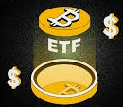
SE NON PUOI BATTERLI, UNISCITI A LORO
Il Cambiamento: BlackRock (il più grande gestore di soldi al mondo) e altre grandi banche americane lanciano gli ETF su Bitcoin.
Cosa significa: Ora Bitcoin si può comprare in borsa come un'azione o un titolo di Stato. È diventato "legale" e istituzionale.
Il Risultato: In pochi mesi, miliardi di dollari sono fluiti verso Bitcoin. Non è più una scommessa, è un bene rifugio riconosciuto.
La Vittoria: Coloro che per dieci anni hanno detto che Bitcoin non valeva nulla, oggi lo vendono ai loro clienti come "Oro Digitale".
I giganti della finanza hanno smesso di combattere Bitcoin e hanno iniziato a comprarlo.
Notes:
Vi ricordate quando i banchieri dicevano che Bitcoin era un imbroglio o una bolla destinata a scoppiare? Beh, nel 2024 è successa una cosa incredibile.
BlackRock, la società che gestisce quasi tutti i soldi del mondo (stiamo parlando di cifre con dodici zeri), ha chiesto e ottenuto il permesso di vendere Bitcoin ai suoi clienti. Hanno creato gli 'ETF', che sono dei contenitori legali per permettere anche a chi non sa nulla di computer di investire in Bitcoin tramite la propria banca.
Perché lo hanno fatto? Perché hanno capito che Bitcoin non sparirà. Hanno capito che i loro clienti volevano protezione dall'inflazione e che Bitcoin è l'unico bene al mondo che nessuno può stampare a piacimento. La loro non è stata una scelta d'amore, ma di necessità. Oggi, Bitcoin siede allo stesso tavolo dell'oro e dei titoli di Stato. La battaglia per la credibilità è vinta.

Slide 27
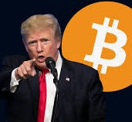
BITCOIN DIVENTA UN AFFARE DI STATO
L'Endorsement: Durante la campagna elettorale del 2024, Donald Trump dichiara: "Non vendete mai i vostri Bitcoin. Se verrò eletto, diventeranno una riserva strategica per gli Stati Uniti".
Il Cambio di Passo: Da "strumento sospetto", Bitcoin diventa un tema di sicurezza nazionale e competizione tra potenze (USA contro Cina).
L'Adozione Nazionale: Dopo El Salvador, altre nazioni e persino grandi città iniziano a detenere Bitcoin nei propri forzieri.
Oggi: Possedere Bitcoin non è più un atto di ribellione, ma una strategia per proteggere il patrimonio di una nazione.
Chi capisce Bitcoin per primo, protegge il futuro dei propri cittadini.
Notes:
Siamo arrivati ai giorni nostri e il cerchio si chiude. Se dieci anni fa parlare di Bitcoin in politica era una follia, oggi è diventato uno dei temi centrali delle elezioni americane.
Abbiamo visto leader mondiali, come Donald Trump, promettere di trasformare Bitcoin in una 'Riserva Strategica Nazionale'. Cosa significa? Significa trattare Bitcoin esattamente come l'oro. Gli Stati iniziano a capire che in un mondo dove tutti stampano carta, avere un bene che nessuno può manipolare è il vantaggio competitivo più grande che esista.
Non è più solo una questione di singoli risparmiatori. Ormai siamo alla competizione tra Stati. Chi accumula Bitcoin oggi sta costruendo le fondamenta finanziarie del domani.
Siamo partiti da un misterioso inventore nel 2008 e siamo arrivati ai presidenti delle superpotenze che ne discutono in TV. La storia di Bitcoin è appena iniziata, e la buona notizia è che, per la prima volta nella storia, voi potete partecipare a questa rivoluzione insieme ai grandi della terra, con le stesse identiche regole.

Slide 28
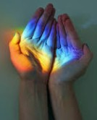
IL FUTURO NON SI ASPETTA,
SI COSTRUISCE
La Consapevolezza: Il sistema FIAT (la carta) è un treno che perde velocità; Bitcoin è una nuova infrastruttura che sta nascendo.
Non è troppo tardi: Siamo ancora nella fase in cui i "grandi" stanno entrando. Voi siete arrivati prima della massa critica.
La Prossima Lezione: Passeremo dalla teoria alla pratica. Impareremo a "toccare" Bitcoin con mano.
Il Messaggio Finale: Bitcoin non è un modo per diventare ricchi velocemente, ma un modo per non diventare poveri lentamente.
Il miglior momento per capire Bitcoin era dieci anni fa.
Il secondo miglior momento è oggi.

Slide 29
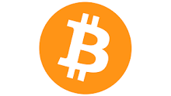
GRAZIE!
FATE TUTE LE DOMANDE CHE VOLETE,
LA PROSSIMA LEZIONE
CAPIREMO COME FUNZIONA BITCOIN
Notes:
Siamo arrivati alla fine di questo primo viaggio. Abbiamo visto come il denaro è stato corrotto dalla politica e come la matematica, attraverso il lavoro di geni e ribelli, ci ha restituito una via d'uscita.
Ma a cosa serve conoscere la storia se poi restiamo fermi? La verità, cari amici, è che Bitcoin è uno strumento. E come ogni strumento, bisogna imparare a usarlo. Non vi sto dicendo di correre a comprare Bitcoin stasera. Vi sto dicendo che oggi avete piantato il seme della comprensione.
Nella nostra prossima lezione, smetteremo di guardare le slide della storia e inizieremo a guardare quelle del futuro: vedremo come si apre un portafoglio digitale, come si proteggono i propri risparmi e come diventare, finalmente, la banca di se stessi.
Il mondo sta cambiando, e questa volta non lo sta facendo sopra le vostre teste, ma con una porta aperta per chiunque abbia voglia di entrarci. Vi aspetto per la parte pratica.

